Slide 1
BIEN GÉRER MON TEMPS
1 / 31
Notes:
Parfois, on a l’impression d’avoir trop de choses à faire et pas assez de temps pour le faire. Cette formation nous aidera à développer une approche pour réduire notre stress quotidien qui vient souvent avec de faibles compétences en gestion du temps.)
Choisissez un brise-glace rapide. Par exemple, demandez aux participants de les présenter avec: “Je m'appelle XXX et J'ai tendance à perdre mon temps sur......”. L'atmosphère devrait être joviale et amusante.

Slide 2
RÈGLES DE FONCTIONNEMENT PENDANT LA FORMATION
ENGAGEMENT
S’engager activement dans toutes les activités et discussions.
RESPECT
Se respecter soi-même et respecter les autres.
Être attentif aux feedbacks des autres
COMMUNICATION POSITIVE
Écouter les autres et éviter les jugements de valeurs.
Participer et prendre la parole.
PROFESSIONNALISME
Se comporter comme si vous étiez au travail.
Être à l’heure et éteindre votre téléphone portable.
APPRENTISSAGE
Apprendre et poser des questions pour clarifier votre compréhension.
2 / 31

Slide 3
OBJECTIFS D’APPRENTISSAGE
À la fin de cette session de formation, les participants seront en mesure de :
Comprendre le concept de gestion du temps et les pertes de temps.
Identifier les principaux obstacles à la gestion du temps.
Utiliser une gamme d'outils et de stratégies pour gérer leur temps de façon plus efficace
3 / 31
Notes:
Fournissez un bref aperçu de la session, les règles de fonctionnement pendant la formation, et présentez les objectifs d'apprentissage.

Slide 4
LA BONNE GESTION DU TEMPS
La gestion du temps n’a pas pour but de vous faire travailler plus dur ou plus longtemps, mais est un moyen pour vous aider à travailler de façon plus intelligente pour accomplir votre travail plus facilement et rapidement
La gestion du temps est le fait de planifier et d'exercer le contrôle sur la quantité de temps que vous consacrez à des activités spécifiques, afin d’en accroître l'efficacité ou la productivité.
4 / 31
Notes:
Expliquez que la gestion du temps n’a pas pour but de vous faire travailler plus dur ou plus longtemps, mais est un moyen pour vous aider à travailler de façon plus intelligente pour accomplir votre travail plus facilement et rapidement.
La gestion du temps est le fait de planifier et d'exercer le contrôle sur la quantité de temps que vous consacrez à des activités spécifiques, afin d’en accroître l'efficacité ou la productivité.

Slide 5
EN GÉRANT EFFICACEMENT VOTRE TEMPS, VOUS ÊTES SUR LA BONNE VOIE POUR :
Accomplir vos objectifs personnels et professionnels
Travailler mieux
Réduire le stress
Améliorer votre santé
Être plus proactif et heureux !
Impressionner les employeurs : la gestion du temps et la productivité sont importantes pour eux !
5 / 31
Notes:
Expliquez que la bonne gestion du temps a un certain nombre de bénéfices personnels et professionnels.
Lisez le PPT et mettez l'accent sur le point final: les employeurs sont susceptibles de vous poser des questions sur la gestion du temps dans les entretiens d’embauche, alors soyez prêt à parler de la façon dont vous gérez efficacement votre temps.

Slide 6
LA PROCRASTINATION
La procrastination est définie comme l'acte par lequel un individu tente d'éviter ou de retarder ce qu’il a à faire le plus longtemps possible
Bien que la plupart d'entre nous soient touchés par la procrastination de temps en temps, ce comportement peut être habituel pour certains.
6 / 31
Notes:
Expliquez que beaucoup d'entre nous font de la procrastination. Leur donner quelques exemples : leur chambre à coucher est peut-être impeccable pendant le temps des examens, car ils préfèrent nettoyer à la révision des examens. Peut-être qu'ils sont très en forme lorsqu'ils ont un essai parce qu'ils préfèrent courir que d'écrire.
Demandez aux participants de fermer les yeux ; une fois que leurs yeux sont fermés, leur demander de lever la main si ils ont déjà fait de la procrastination à un moment ou un autre au cours de leurs études ou au travail. Ensuite, demandez-leur d’ouvrir les yeux et de regarder autour d’eux. Le but de cet exercice est de démontrer que tout le monde fait de la procrastination à un moment donné mais il existe des techniques pour aider à éliminer ce problème.

Slide 7
LES PRÉTEXTES LES PLUS COURANTS POUR LA PROCRASTINATION
« Je le ferai demain ! »
« Je vais le faire demain, si. . . »
« Je mérite un peu de plaisir d'abord ! »
« Il me faut un peu de temps pour me détendre avant que je ne commence à travailler … »
« Peut-être que je ne suis pas sur la bonne voie avec mes études … »
Est-ce vous ?!
7 / 31
Notes:
Lisez les prétextes les plus courants pour la procrastination et posez la question, est-ce vous !? Expliquez que la prochaine activité sera une auto-évaluation de la gestion du temps.
Demandez s'il y a des questions.

Slide 8
L'AUTO-ÉVALUATION GESTION DU TEMPS!
8 / 31
Notes:
Expliquez que dans l’activité qui suit, les participants pourront réfléchir sur leurs propres calendriers personnels et identifier leurs activités « pertes de temps ». Distribuez l'Auto-évaluation Gestion du temps et demandez aux participants de se noter et de calculer leur score.
Ils ont 10 minutes pour cette activité. Tandis que les étudiants travaillent, circulez autour de la salle en vérifiant que les élèves sont en mission et répondent aux questions.

Slide 9
DISCUTEZ EN GROUPE
Pensez-vous que vos résultats sont représentatifs ?
Vos compétences en gestion du temps ont-elles un impact négatif ou positif sur votre vie ?
Quelles sont vos activités « gaspilleuses de temps » ? (les médias sociaux, la télévision, le téléphone, … ?)
Quelles sont les méthodes que vous utilisez actuellement pour gérer votre temps ?
A votre avis, que pourriez-vous améliorer ?
Si vous pouviez ressortir de cet atelier avec une seule chose, que serait-elle ?
9 / 31
Notes:
Demandez aux élèves de travailler en groupe pour discuter des questions suivantes :
Pensez-vous que vos résultats sont représentatifs ?
Vos compétences en gestion du temps ont-elles un impact négatif ou positif sur votre vie?
Quelles sont vos activités « gaspilleuses de temps » ?
Quelles sont les méthodes que vous utilisez actuellement pour gérer votre temps ?
A votre avis, que pourriez-vous améliorer ?
Ils ont 15 minutes pour cette activité. Tandis que les étudiants travaillent, circulez autour de la salle en vérifiant que les élèves sont en mission et répondent aux questions.
Demandez s'il y a des questions.

Slide 10
COMMENT AMÉLIOREZ-VOUS VOTRE GESTION DU TEMPS?
10 / 31
Notes:
Expliquez que nous allons maintenant explorer des stratégies pour mieux gérer son temps.

Slide 11
LA LOI DE LA PLANIFICATION
Chaque minute passée à la planification d’une tâche permet d'économiser dix minutes dans son exécution
11 / 31
Notes:
Demandez-leur s'ils ont entendu parler de la loi de la planification.
Révélez la loi de la planification et expliquez que chaque minute passée à la planification d’une tâche permet d'économiser dix minutes dans son exécution. Soulignez que la gestion du temps, c’est de la planification…. Pensez de manière proactive à ce que vous pourriez faire avec votre temps.

Slide 12
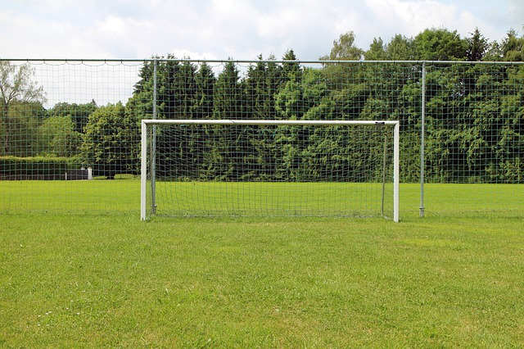
LA PLANIFICATION
La caractéristique d’une gestion du temps efficace est la planification productive de chaque journée
Etablir un plan d’action stimulant chaque jour peut vous aider à rester concentré sur vos priorités
Un plan d’action est une feuille de route émise en temps réel pour atteindre un objectif ou un ensemble d'objectifs à travers l'utilisation des ressources définies.
12 / 31
Notes:
Lisez le PPT et expliquez que vous allez les passer par un processus de planification

Slide 13
CONSEIL 1 : DÉTERMINEZ VOS OBJECTIFS
Le fait de déterminer vos objectifs peut vous servir dans tous les domaines de votre vie. Fixer des objectifs vous permettra de vous mettre en tête du peloton !
Certains blâment tout ce qui va mal dans leur vie sur quelque chose ou quelqu'un d'autre. Les gens qui réussissent se consacrent à assumer la responsabilité de leur vie, peu importe les événements imprévus et incontrôlables.
13 / 31
Notes:
Expliquez que la première étape de la planification est de déterminer vos objectifs. Lisez le PPT

Slide 14
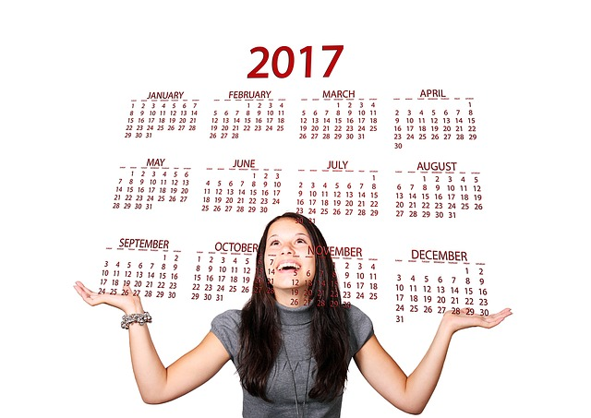
FIXER VOS OBJECTIFS
Que voulez-vous accomplir…
Aujourd'hui ?
Ce mois-ci ?
Cette année ?
Dans votre vie !
14 / 31
Notes:
Expliquez que cela devrait se faire dans plusieurs plages de temps différentes, par exemple, Que voulez-vous accomplir… Aujourd'hui ? Ce mois-ci ? Cette année ? Dans votre vie !
Expliquez que les objectifs devraient s'aligner - ce que vous voulez réaliser cette semaine devrait vous aider à atteindre vos objectifs pour l'année.

Slide 15
LES OBJECTIFS SMART (INTELLIGENT)
Spécifiques
Mesurables
Atteignables
Réalistes
Temporellement définis
15 / 31
Notes:
Expliquez que les objectifs devraient être aussi intelligents (SMART) :
Spécifiques : « Des objectifs vagues produisent des résultats vagues ». Pour que vous puissiez atteindre un objectif, vous devez être très clair sur les résultats que vous recherchez. Mesurables : Il est primordial pour la réalisation des objectifs que vous soyez en mesure de suivre vos progrès vers ceux-ci. Voilà pourquoi vous devez toujours établir un système d’évaluation objective, de sorte que vous puissiez vous maintenir sur la bonne voie et garder la motivation grâce à des petites victoires. Atteignables : Vous avez peut-être pour ambition de vous fixer de grands objectifs, mais des objectifs trop ambitieux ne serviront qu’à vous démotiver. Un bon objectif est celui qui vous motive sans être si irréaliste que vous n’avez pratiquement aucune chance de le réaliser. Réalistes: Un objectif réaliste est un objectif pour lequel le seuil du réalisme est défini. C’est-à-dire un niveau pour lequel le défi motivera le plus grand nombre de participants et évitera au mieux l’abandon de certains participants au fur et à mesure de la progression de l’objectif. Temporellement définis: Si vous ne vous fixez pas de délai pour atteindre vos objectifs, vous n’avez aucune vraie motivation pour commencer à y travailler. En fixant une date limite, votre esprit commencera à travailler sur votre objectif de façon inconsciente, nuit et jour, pour vous rapprocher de la réussite.)

Slide 16
EXERCICE : DÉTERMINEZ VOS OBJECTIFS
Utiliser la fiche Planification personnelle pour déterminer vos objectifs
Assurez-vous que vos objectifs soient SMART
Identifiez maintenant les activités que vous devez faire pour atteindre vos objectifs
16 / 31
Notes:
Dirigez les étudiants vers la Fiche «Planification personnelle » pour déterminer leurs objectifs et demandez-leur de compléter la première et deuxième étape.
D'abord, ils devraient identifier leurs objectifs et ensuite ils devraient identifier les tâches qu'ils doivent accomplir pour y parvenir. Ils ont à identifier les tâches uniquement pour leurs objectifs pour le jour et pour le mois. Expliquez que chaque objectif peut avoir plusieurs tâches.
Montrez-leur les exemples dans la fiche et demandez s'il y a des questions.
Ils ont 15 minutes pour cette activité. Ils peuvent partager leurs réponses avec un partenaire lorsqu'ils ont fini. Tandis que les étudiants travaillent, circulez autour de la salle en vérifiant que les élèves sont en mission et répondent aux questions.

Slide 17
CONSEIL 2 : DÉTERMINEZ VOS PRIORITÉS
Déterminez vos objectifs, classez par ordre de priorité et faites les choses les plus importantes
Déterminez l’ordre de priorité de vos tâches : vous ne pouvez pas changer le temps, mais vous pouvez changer vos priorités.
Il ne suffit pas de trouver le temps pour faire les choses les plus importantes, il faut prendre le temps pour les faire
17 / 31
Notes:
Après avoir identifié leurs activités et leurs tâches, expliquez qu'ils doivent maintenant donner la priorité à l'ordre dans lequel ils doivent être remplis.
Lisez le PPT.

Slide 18
DÉTERMINEZ VOS PRIORITÉS
Posez-vous la question : cette action me rapproche-t-elle de mes objectifs ?
Qu'est-ce qui doit être fait maintenant ?
Quelles tâches peuvent attendre ?
Que pouvez-vous faire maintenant pour vous rendre la vie plus facile plus tard ?
Qu'est-ce que je peux déléguer ?
À quoi puis-je dire non ? À quoi dois-je dire non ?
18 / 31
Notes:
Expliquez que ces questions peuvent les aider à prioriser leurs tâches. Lisez les questions.

Slide 19
LA MATRICE URGENT-IMPORTANT
Urgent et important
Important, mais pas urgent
Urgent, mais pas important
Ni urgent, ni important
19 / 31
Notes:
Expliquez que la matrice Urgent-Important peut les aider à prioriser leurs tâches aussi. Expliquez les différents quadrants :
Urgentes et importantes : Les activités dans ce domaine concernent le traitement des questions critiques qui se présentent et les engagements importants. Effectuez ces tâches maintenant.
Importantes mais pas urgentes : Ces tâches axées sur la réussite sont essentielles à la réalisation de vos objectifs. Prévoyez d’effectuer ces tâches tout de suite après celles citées ci-dessus.
Urgentes, mais pas importantes : Ces tâches ne vous font pas avancer vers vos propres objectifs. Retardez-les, raccourcissez-les ou rejetez les demandes des autres.
Non urgentes et non importantes: Ces interruptions insignifiantes sont juste une distraction, et devraient être évitées si possible. Cependant, veillez à ne pas qualifier erronément des choses comme les activités familiales et récréatives comme n’étant pas importantes. Évitez tout à fait ces distractions.
Après avoir identifié toutes leurs tâches, ils devraient écrire une tâche par « Post-it ».

Slide 20
EXERCICE : DÉTERMINEZ VOS PRIORITÉS
Écrivez une activité par « Post-it »
Utilisez la matrice Urgent-important pour classer vos activités
Collez votre « Post-it » dans le quadrant approprié
20 / 31
Notes:
Dirigez les étudiants vers la Fiche « Planification personnelle » à nouveau pour déterminer leur priorités (complétez la troisième étape).
Demandez aux élèves d’écrire une activité par « Post-it » (du tableau ci-dessus) et d’utiliser la matrice Urgent-Important pour classer leurs activités. Ils doivent coller leur « Post-it » dans le quadrant approprié sur le « flip chart ». Si vous ne possédez pas un « flip chart » ou « Post-its », ils peuvent le faire directement dans leur fiche.
Ils ont 10 minutes pour cette activité. Ils peuvent partager leurs réponses avec un partenaire lorsqu'ils ont fini. Tandis que les étudiants travaillent, circulez autour de la salle en vérifiant que les élèves sont en mission et répondent aux questions.

Slide 21
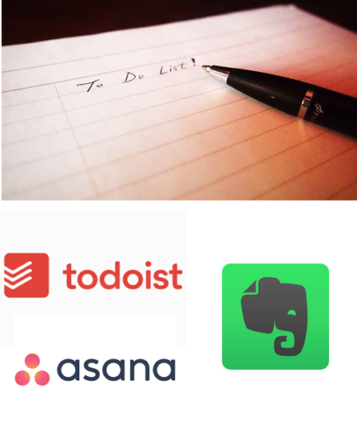
CONSEIL 3 : LA CRÉATION DE VOTRE JOURNAL DE PRODUCTIVITÉ
Notez dans un carnet vos tâches par priorité
Rayez les éléments une fois terminés
Reportez les tâches inachevées
21 / 31
Notes:
Expliquez que, une fois qu'ils ont identifié et priorisé leurs tâches, il est judicieux d'en tenir compte dans une "liste à faire" et de noter ses tâches par priorité dans un carnet.
Notez que cette « liste à faire » est manuscrite, mais vous pouvez également utiliser un logiciel - regardez votre calendrier en ligne pour voir si vous avez une option "tâche" ou consultez des apps gratuites telles que « todoist » (https://fr.todoist.com), « evernote » (https://evernote.com/intl/fr) et « asana » https://asana.com).
La Matrice Important/Urgent

Slide 22
EXERCICE : CRÉEZ VOTRE JOURNAL DE PRODUCTIVITÉ
Utilisez la fiche « Planification personnelle » pour créer votre journal de productivité
22 / 31
Notes:
Dirigez les étudiants vers la fiche « Planification personnelle » à nouveau pour créer une « liste à faire » (complétez la quatrième étape).
Demandez aux élèves d’utiliser le modèle ci-dessous pour créer une « liste à faire » pour ce mois-ci. Les tâches doivent être notées par ordre de priorité avec des échéances claires.
Ils ont 10 minutes pour cette activité. Ils peuvent partager leurs réponses avec un partenaire lorsqu'ils ont fini. Tandis que les étudiants travaillent, circulez autour de la salle en vérifiant que les élèves sont en mission et répondent aux questions.

Slide 23
MAXIMISER L’EFFICACITÉ DE VOTRE JOURNAL DE PRODUCTIVITÉ
Pour maximiser l’efficacité de votre journal de productivité personnel :
Planifiez chaque soir vos tâches pour le lendemain
Tenez votre journal et notez votre sentiment de satisfaction
Supprimez les tâches reportées à trois reprises, ou alors faites-les une bonne fois pour toute
23 / 31
Notes:
Expliquez comment ils peuvent maximiser l'impact de leur « liste à faire » en planifiant chaque soir leurs tâches pour le lendemain ; tenez votre journal et notez votre sentiment de satisfaction ; supprimez les tâches reportées à trois reprises, ou alors faites-les une bonne fois pour toute.
Demandez s'il y a des questions.
La Matrice Important/Urgent

Slide 24
CONSEIL 4 : DÉCOMPOSEZ LES TÂCHES ACCABLANTES!
Divisez les grandes tâches en petits morceaux
Travaillez sur une tâche qui vous rebute pendant 10 minutes chaque jour
Une fois que vous aurez commencé, vous réaliserez peut-être que vous pouvez la terminer
24 / 31
Notes:
Continuez la session en proposant des conseils supplémentaires pour améliorer la gestion du temps.
Expliquez que nous avons tous des tâches que nous trouvons difficile d’accomplir. Divisez les grandes tâches en petits morceaux. Bloquez des petits morceaux de temps dans votre calendrier pour travailler sur une de ces tâches. Si vous vous y mettez un peu chaque jour, elle ne sera pas aussi difficile. C’est la règle des 10 minutes !

Slide 25
DISCUTEZ : CONTRE QUOI LUTTEZ-VOUS EN CE MOMENT ?
Partagez avec votre groupe une tâche contre laquelle vous luttez actuellement (révision d'un examen, recherche d'emploi..)
Discutez de la façon dont vous pourriez la diviser en tâches plus petites
Passez en revue votre journal et faites des révisions si nécessaire
25 / 31
Notes:
Divisez les élèves en groupes et leur donner les instructions suivantes : Partagez avec votre groupe une tâche contre laquelle vous luttez actuellement (révision d'un examen, recherche d'emploi…). Discutez de la façon dont vous pourriez la diviser en tâches plus petites. Par exemple, si vous savez que vous devez démarrer un grand projet scolaire mais que vous avez du mal à commencer, que pouvez-vous faire pour le décomposer en tâches moins accablantes? Vous pouvez le diviser en: aller à la bibliothèque, passer en revue vos notes de lecture, lire les instructions, rédiger un plan détaillé, écrire l'introduction, trouver des ressources pertinentes, etc.
Le groupe devrait réfléchir à s'ils doivent examiner leur «liste à faire» et la répartir en petites tâches.
Ils ont 15 minutes pour cette activité. Tandis que les étudiants travaillent, circulez autour de la salle en vérifiant que les élèves sont en mission et répondent aux questions.
Demandez s'il y a des questions.

Slide 26
CONSEIL 5 : UTILISEZ UN CALENDRIER
Ajoutez votre liste de tâches dans votre calendrier pour rendre votre vie plus organisée
Référez-vous toujours à votre calendrier lors de la prise des engagements pour éviter les conflits d'horaires
Votre calendrier peut être sur papier ou en format électronique
26 / 31
Notes:
Conclure la session avec trois conseils finaux.
Utilisez un calendrier ! Au début d'un semestre, vous devez rajouter toutes vos dates limites pour vos cours dans votre calendrier. Cela vous aidera à vous en rappeler et à ne pas être pris au dépourvu. Faites en sorte qu’utiliser votre calendrier devienne une habitude. Vous vous remercierez plus tard quand vous serez moins stressé.

Slide 27
CONSEIL 6 : ÉVITEZ LES DISTRACTIONS!
Surveillez de près les éléments que vous avez identifiés comme étant des pertes de temps
Allouez un temps limité à ces tâches et respectez votre limite
Prévoyez du temps dans votre calendrier pour les situations d'urgence ou les événements imprévus
Pratiquez-vous à dire non à des choses qui ne vous aident pas à atteindre vos objectifs
27 / 31
Notes:
Évitez les distractions! Déterminez ce qui vous distrait, par exemple le télévision, les médias sociaux ou le téléphone, et limitez cette distraction. Surveillez de près les éléments que vous avez identifiés comme étant des pertes de temps. Allouez un temps limité à ces tâches et respectez votre limite. Prévoyez du temps dans votre calendrier pour les situations d'urgence ou les événements imprévus. Pratiquez-vous à dire non à des choses qui ne vous aident pas à atteindre vos objectifs.

Slide 28
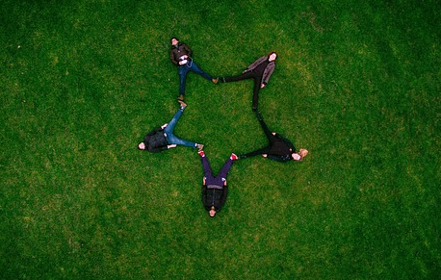
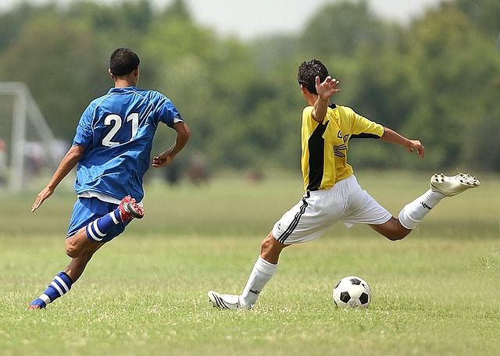
CONSEIL 7 : RÉCOMPENSEZ-VOUS!
Promettez-vous que si vous achevez la tâche impopulaire, vous vous récompenserez
Ignorez tout le reste, ne vous laissez pas distraire
Pas de pause ou d'interruptions
Offrez-vous une récompense à la fin
28 / 31
Notes:
Récompensez-vous! Plutôt que de permettre aux activités de loisir de vous distraire, les utiliser comme une récompense pour améliorer vos compétences en gestion du temps.

Slide 29
CONSEIL 8 : EXERCEZ-VOUS A PARLER DE LA FAÇON DONT VOUS GÉREZ VOTRE TEMPS !
Les employeurs recherchent les compétences en gestion du temps et de la productivité
Soyez prêt à parler de la façon dont vous gérez le temps dans un entretien d'embauche
Si vous pouvez parler clairement de la définition des objectifs, de l'identification et de la priorisation des tâches et de la conservation d'une «liste à faire» active, vous vous démarquerez!
29 / 31
Notes:
Pratiquez-vous à parler de la façon dont vous gérez le temps ! Rappelez aux élèves que les employeurs recherchent les compétences en gestion du temps et de la productivité, donc soyez prêt à parler de la façon dont vous gérez le temps dans un entretien d'embauche. Si vous pouvez parler clairement de la définition des objectifs, de l'identification et de la priorisation des tâches et de la conservation d'une «liste à faire» active, vous vous démarquerez!
Demandez s'il y a des questions.

Slide 30
QUESTIONS ?
30 / 31

Slide 31
MERCI !
31 / 31

